Slide 1
II Молитвословља Цркве
Веронаука VII разред

Slide 2
Молитвословља Цркве
Молитвословља су она средства и они богослужбени чинови цркве, у којима и кроз која врши црква власт благосиљања и освећења, предану јој од њеног основаоца = Гопсода Исуса Христа .
Молитвословља имају сврху слављења и величања самога Бога, а читавом људском роду потребан су из разлога, што је сама природа људска подвргнута проклетству, смрти и греху Адамомвом кривицом.
Епископ
Свештеник
Вршиоци моитвословља

Slide 3
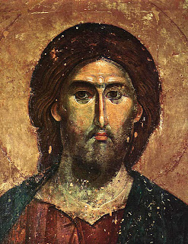
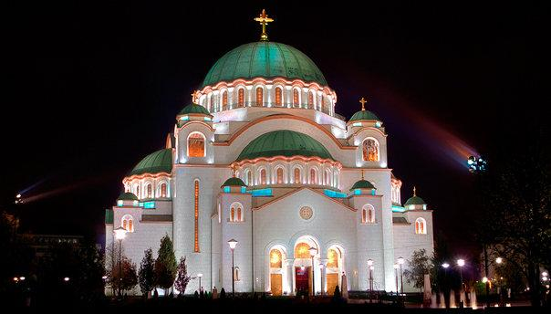
Свете тајне и Молитвословља - разлике
Свете тајне – установљене до стране Господа Исуса Христа
Установљене од стране Цркве за њене потребе

Slide 4
Молитвословља Цркве
Велико и мало освећење воде
Освећење звона
Освећење крста
Крсна слава
Васкршње и славске водице
Освећење храма
Освећење иконе
Темеља куће, стана
Резање славског колча
Освећење црквених ствари
Освећење возила
Молитве у време суше
Молитве за болесника ..

Slide 5
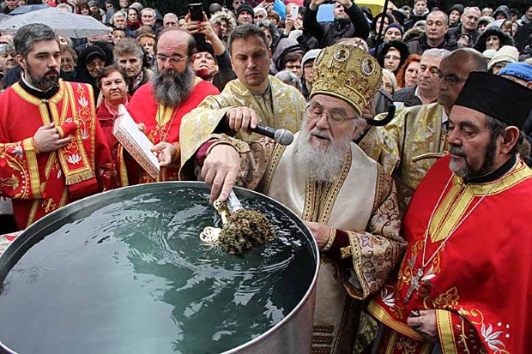
Велико освећење воде
Православна Црква призива на воду благослов Божији како би она добила очишћујућу силу и како би служила на исцељење душе и тела, на прогнање сваке противничке силе, и на духовну корист онима који је са вером употребљавају.

Slide 6
Велико освећење воде - Богојављење
У Цркви данас постоје два вида освећења воде: велико и мало. Велико освећење воде обавља се на Крстовдан (у навечерје Богојављења) и на сам празник Богојављења (19/6. јануар), када се савршава спомен на Крштење Господа Исуса Христа у реци Јордану.

Slide 7
Освећење звона
Освећење звона, за потребе Цркве,а ради позивања народа на службу Божију . Звона символишу глас Божији и Његових слугу.

Slide 8
Крсна слава
Једно о молитвословља је и крсна слава. Крсна слава се однсои на светитеља којег нека кућа прослаља као свог заштитника, а и то је дан када свештеник долази у кућу да се заједно са домаћином помоли свом заштитнику и тако Богу захвали за сва добра.

Slide 9
Молитвословља
Освећење храма
Освећењекрстова

Slide 10
Панихида - парастос
Парастос или панихида преставља молитвословље које епископ или свештеник чини у спомен преминулих у вери Христовој. Парастос има занчење заступништва, јер се у овој молитви моли за покојног.

Slide 11
Панихида - парастос
Парстос се врши док још умрли није схрањен , али и после тога у одређене дане : 3, 9, 40 дан.

Slide 12
Опело – молитвословље при смрти хришћанина
У њима се Црка моли за све оне који умру са надом у живот вечни, а уједно је то и доказ бриге саме Цркве за сваког преминулог, која се моли Богу за њега.

Slide 13
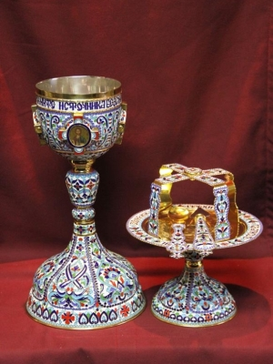
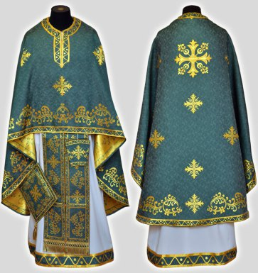
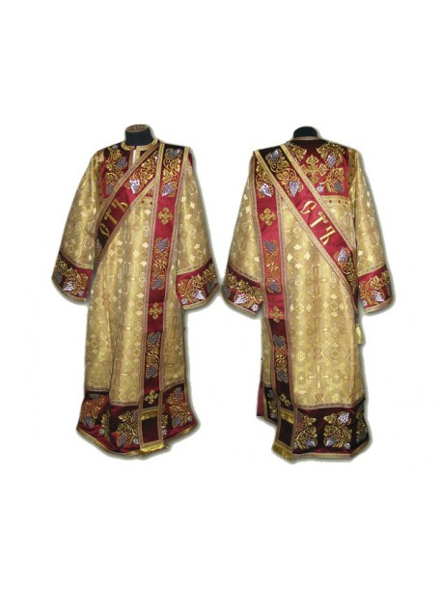
Освећење одежда и светих предмета
Освећење одежда и светих сасуда врши се у Цркви, и над њима се читају молитве у којима се Бог моли да их освети и да тако буду на корист самим свештеницима и Цркви у боголужењу.

